Slide 1

Les plus beaux plafonds des églises de Rome
par Modesto
Lors d’un voyage en Italie, l’architecte et photographe français Florian Pagano, basé à Bali, a eu l’idée de capturer les plus beaux plafonds des églises de la ville de Rome, de la Basilique Saint-Pierre à la Chapelle Sixtine en passant par l’Église Saint-Louis-des-Français. Churches of Rome est une jolie série de photographies qui nous dévoile toute la richesse, la délicatesse et la complexité de ces chefs d’œuvre mêlant peinture et architecture.
Automatique après

Slide 2
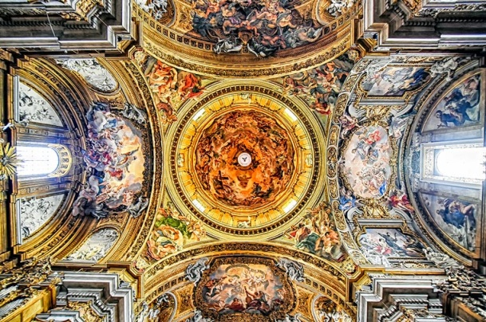

Slide 3
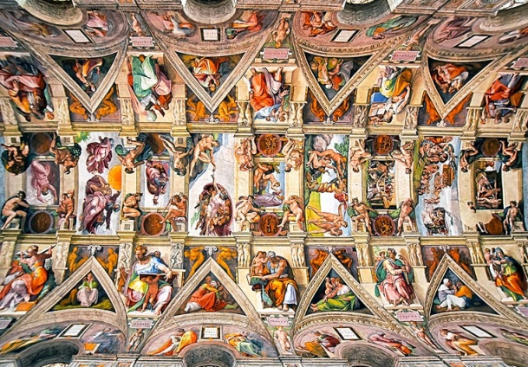

Slide 4
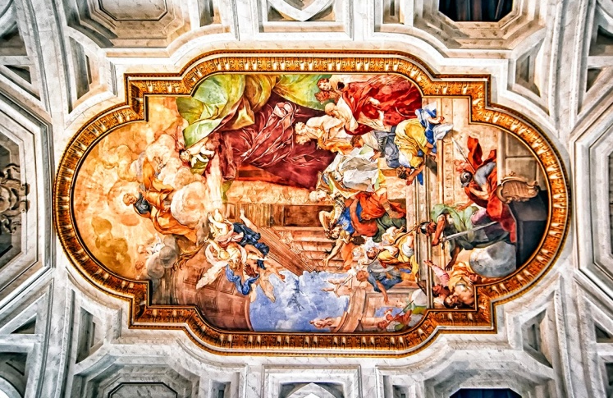

Slide 5
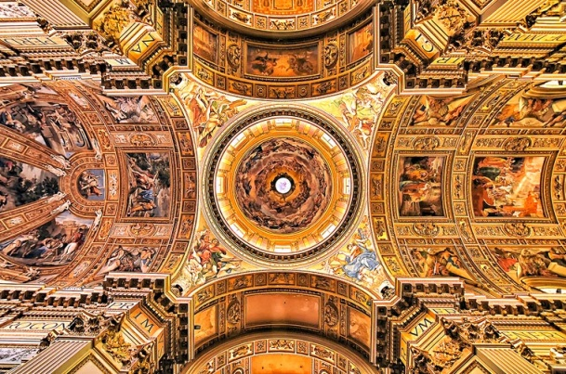

Slide 6
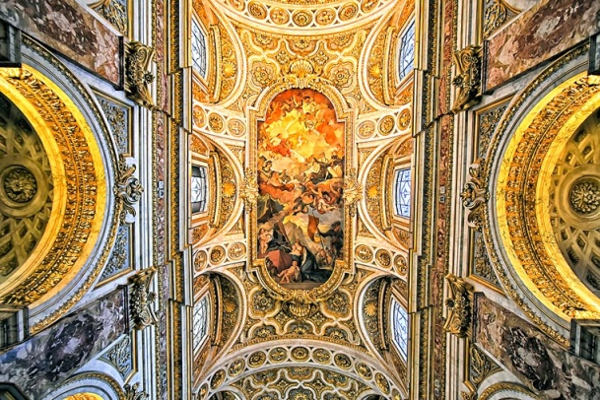

Slide 7
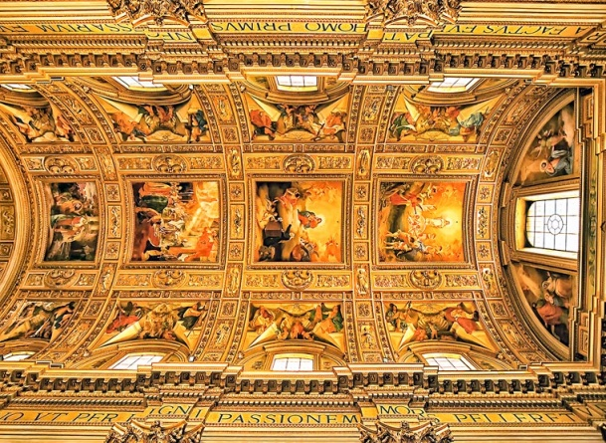

Slide 8
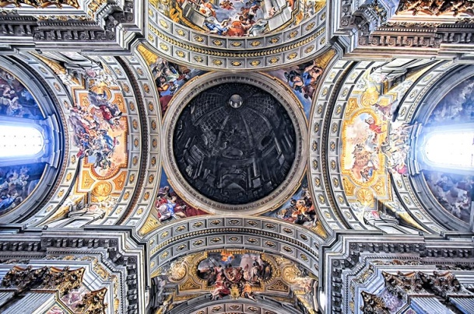

Slide 9
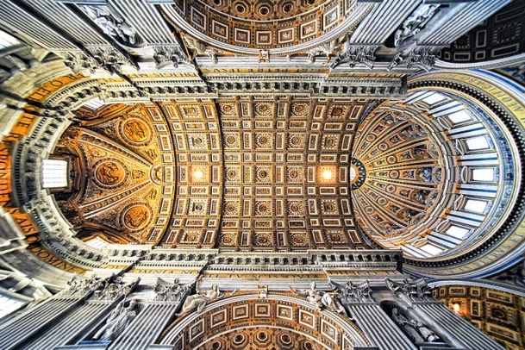

Slide 10
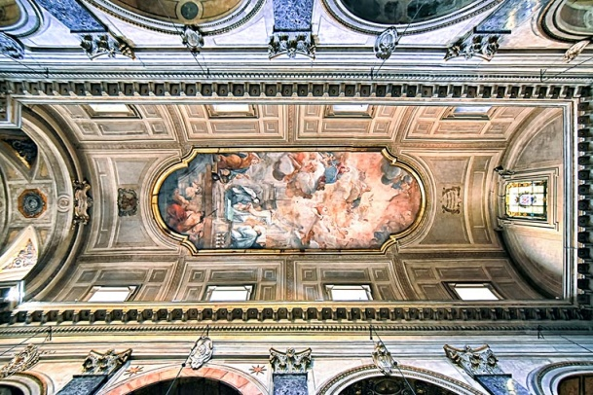

Slide 11
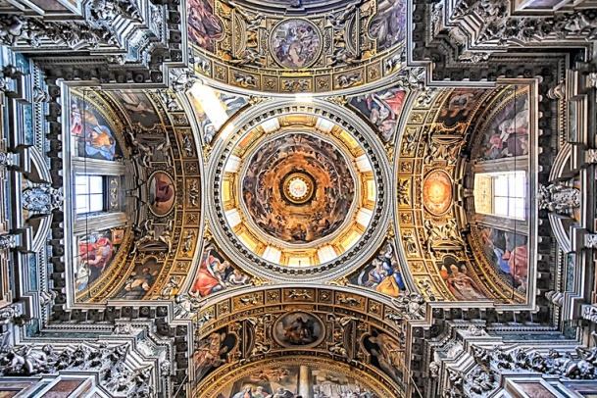

Slide 12
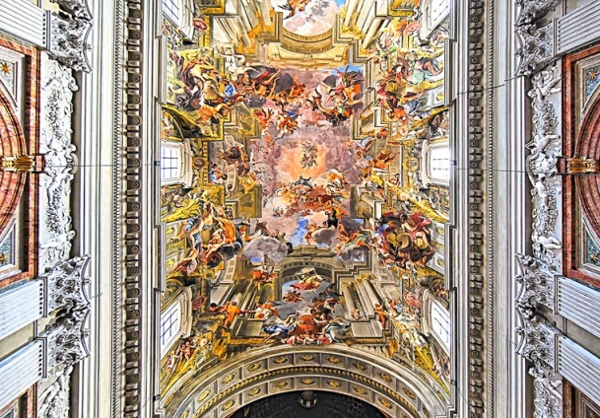

Slide 13
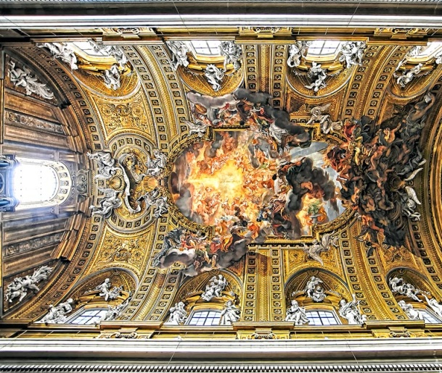

Slide 14
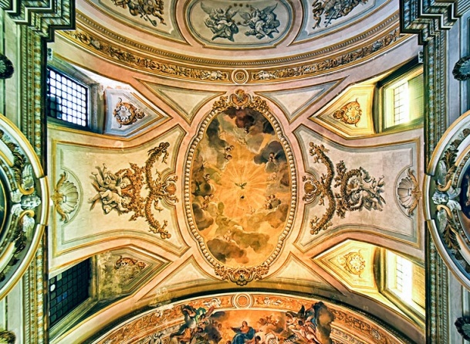

Slide 15
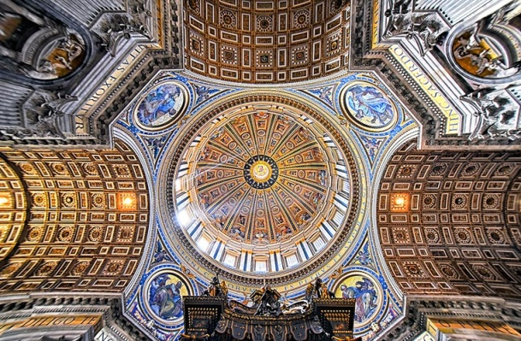

Slide 16
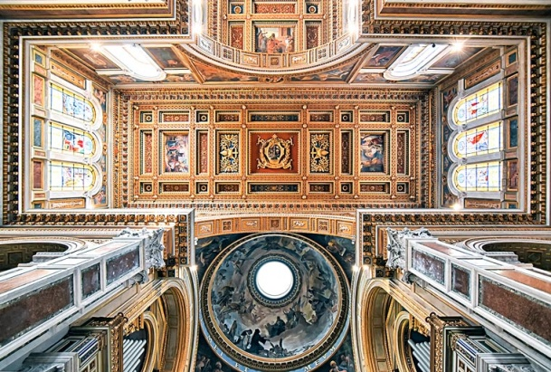

Slide 17


